Slide 1
Genealogie Verdon(c)k te ‘s-Gravendeel
Deze presentatie sluit aan bij de voorgaande Verdonk informatie te ‘s-Gravendeel welke beelden bevat van de oudste Verdoncken en mijn directe familie Verdonk

Slide 2
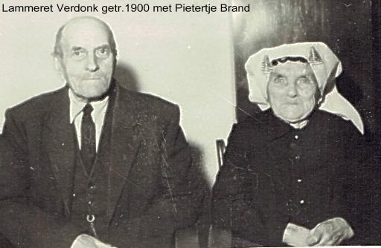

Slide 3
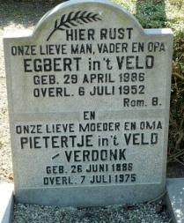

Slide 4
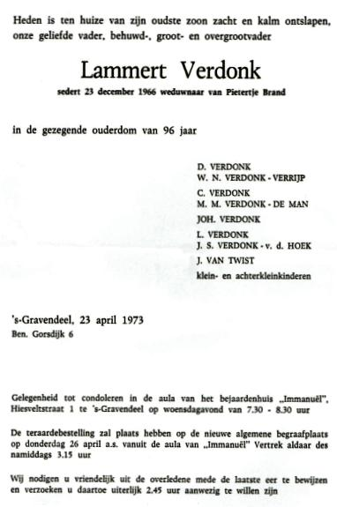

Slide 5
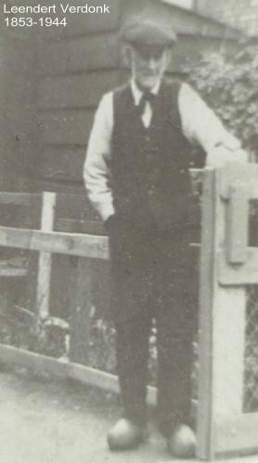
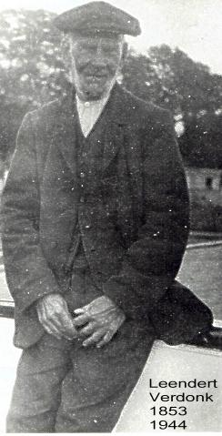

Slide 6
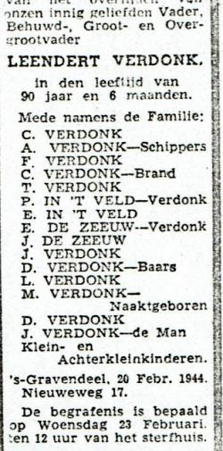

Slide 7
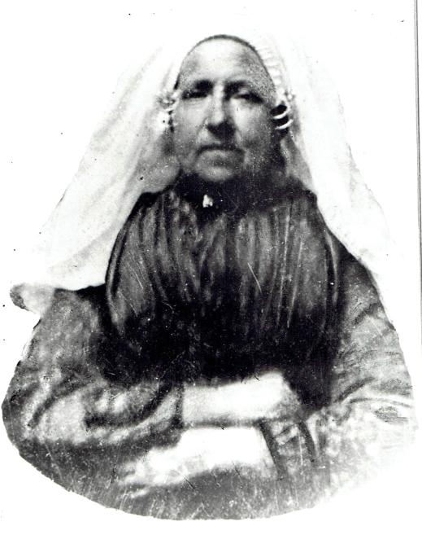
Bastiaantje Visser 1855-1920 getrouwd 1879 met Leendert Verdonk 1853-1944

Slide 8
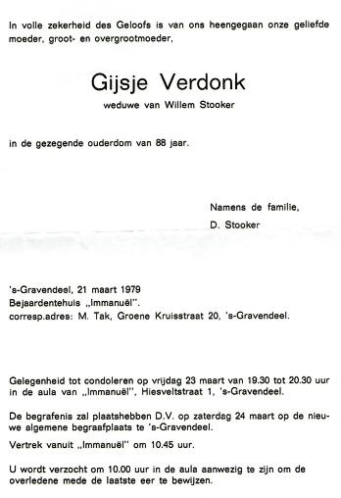
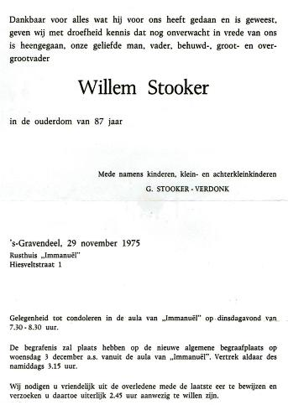

Slide 9
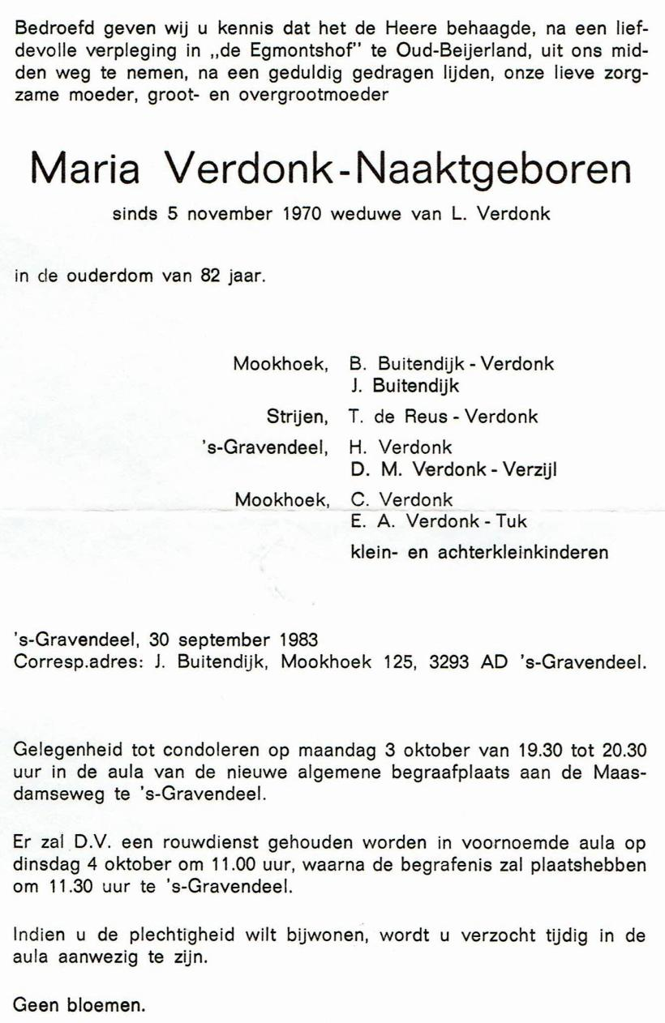

Slide 10
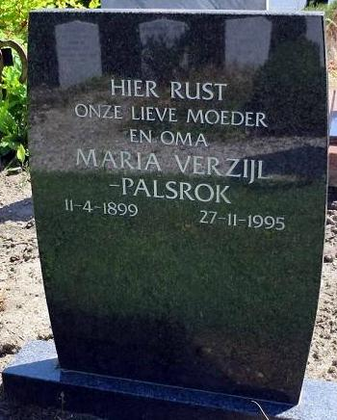
Maria is de moeder van Dora Verzijl, geboren Strijen 1934 en gehuwd met Hermanus Verdonk 1931-2007

Slide 11
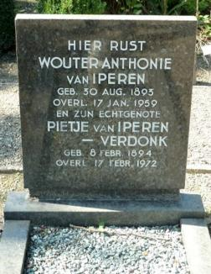

Slide 12
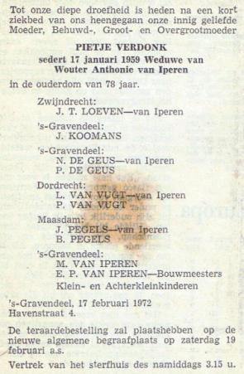

Slide 13
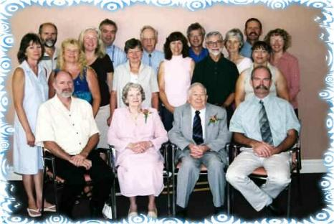
Canadese familie Verdonk met partners
Teunis Verdonk en Adriana Romijn in 2006 60 jr. getrouwd. L-R: Selikke,Tony, Brian,Yvonne,Desi,Tim, Drika,Gerrit,Maria,John,Peter,Nel. Van voor - achter: Peter, Grace,Lorna en Joe. Namen in Vet zijn Verdonk

Slide 14
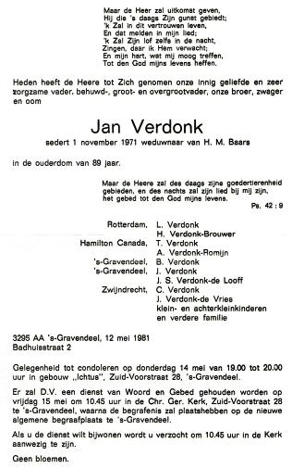

Slide 15
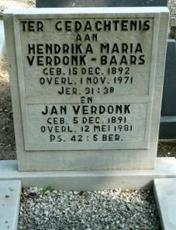

Slide 16
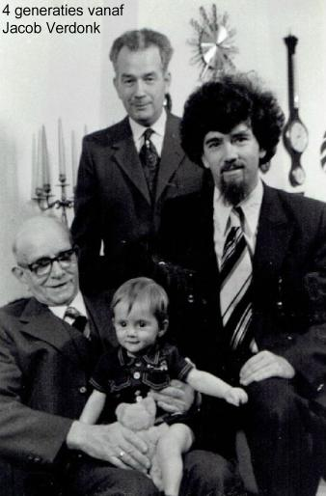
Jan Verdonk 1891-1981 Jacob Verdonk 1923-2008 Jan Marinus Verdonk 1948 Jacob Gerrit Verdonk 1976
Op de foto 9 mnd oud

Slide 17
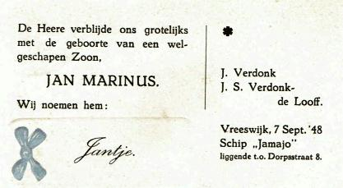

Slide 18
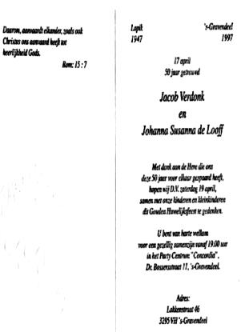

Slide 19
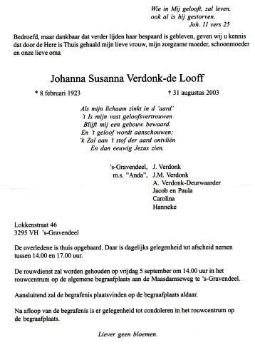
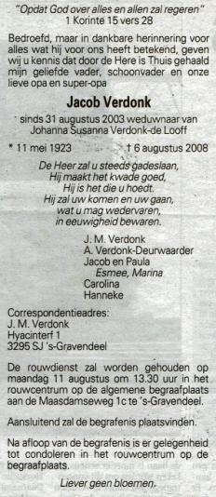

Slide 20
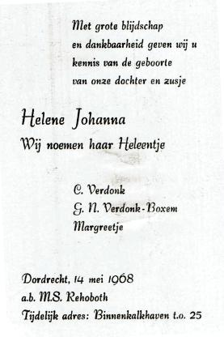

Slide 21
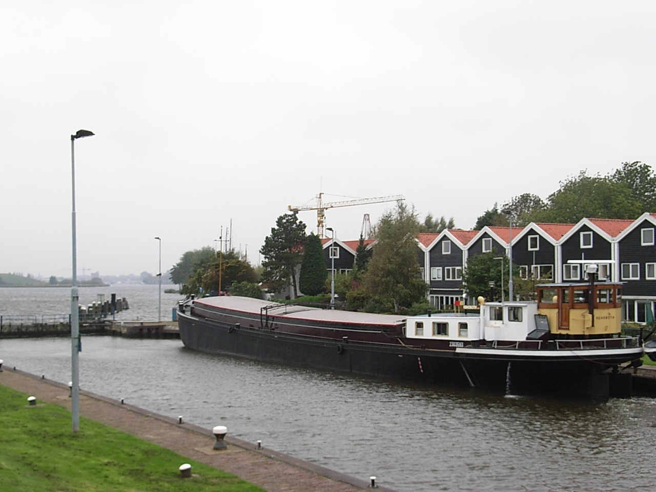
De Rehoboth vijf generaties schippers sedert 1910. De laatste schipper eigenaar Cornelis Verdonk geboren 1943
M.s. De Rehoboth in de sluis te Spaardam

Slide 22
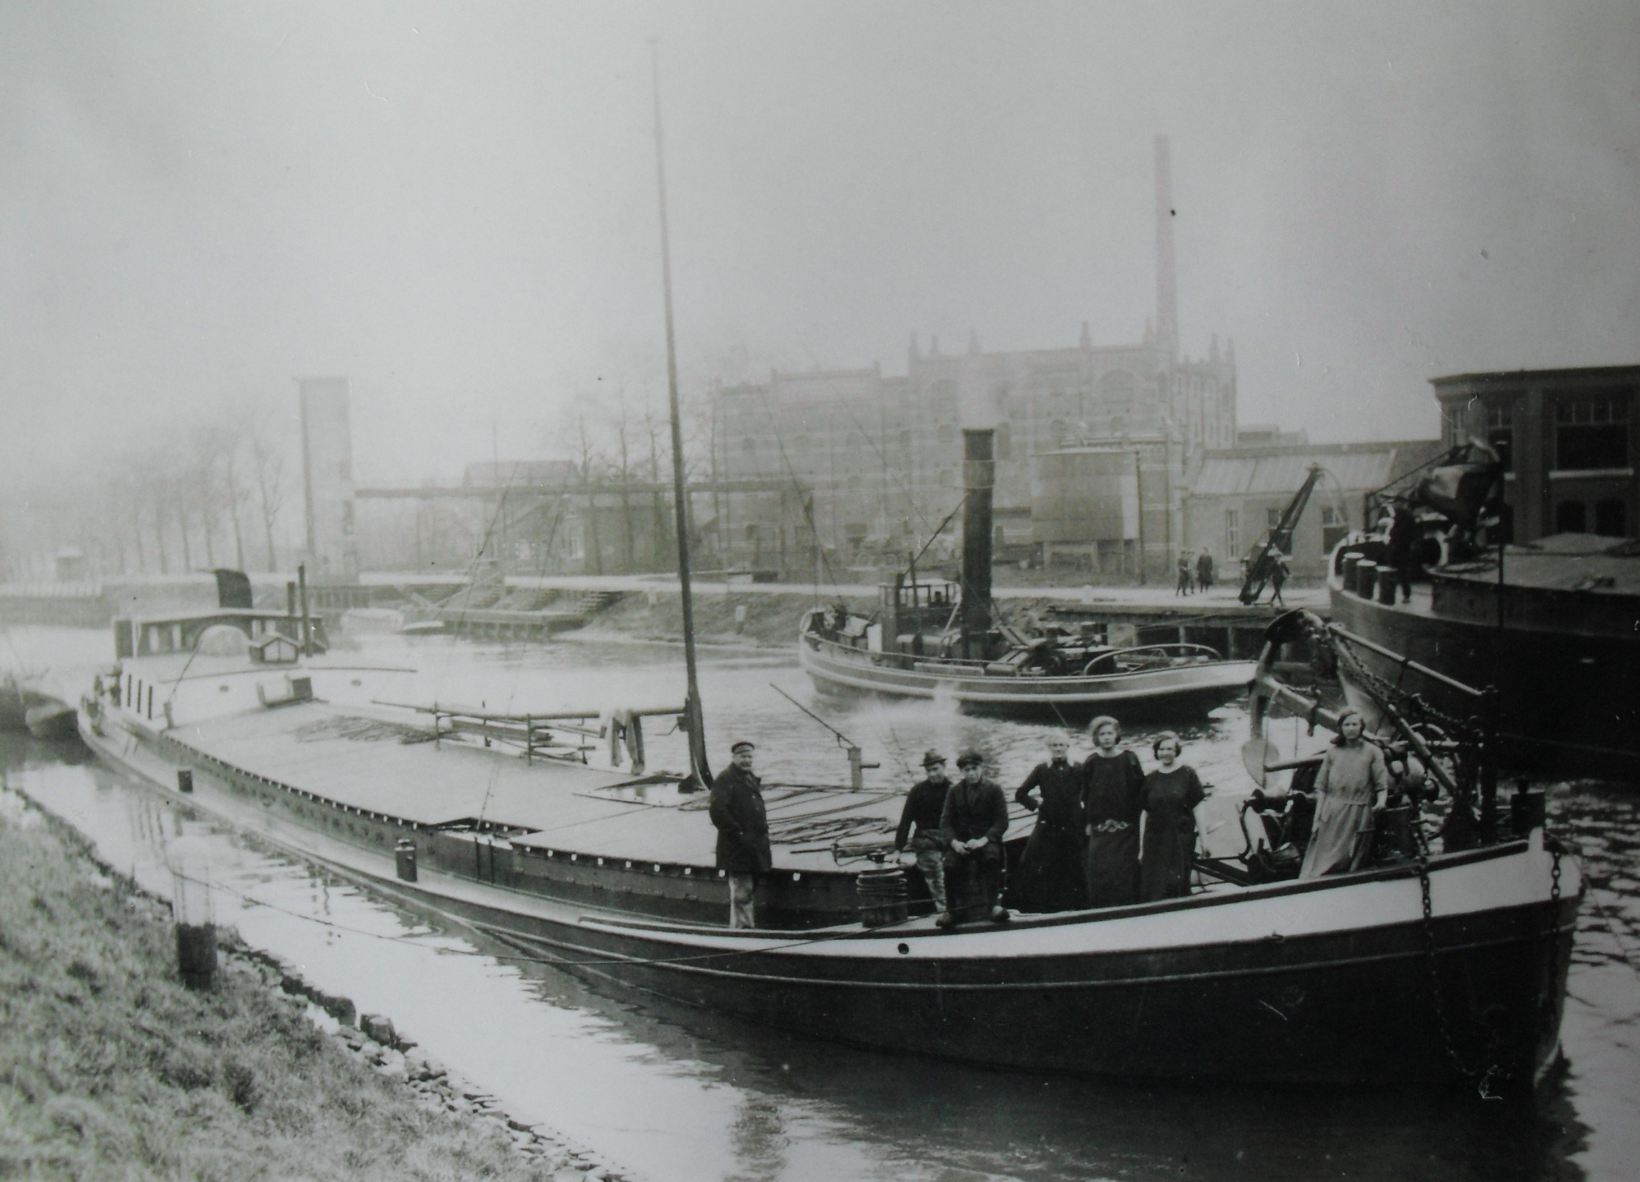
Foto circa 1927 te Utrecht. Van L-R: Cornelis Verdonk 1880, Leendert Verdonk 1904, Evert Verdonk 1910, Antje Schipper 1875 en de zusters Sjaan, Hanna en Sijtje Verdonk.

Slide 23
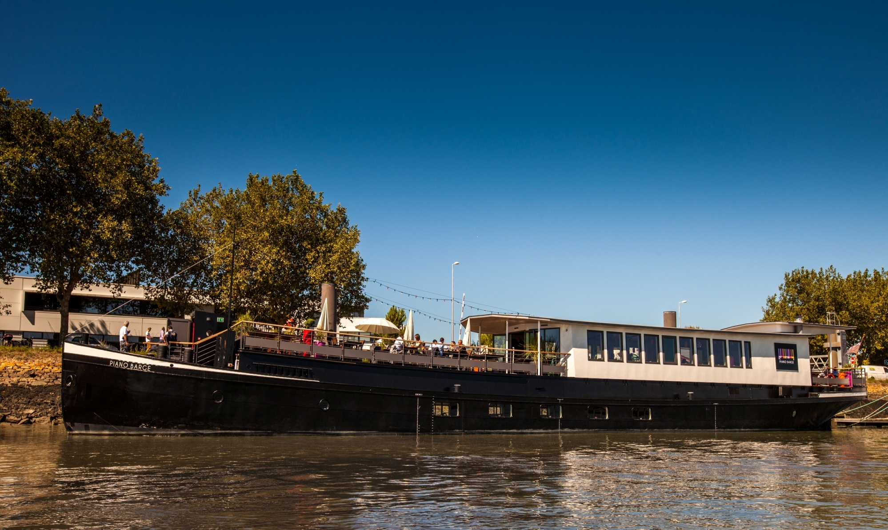
In 2008 is het schip verkocht. Op deze en volgende afbeelding de Rehoboth als party schip omgebouwd, Afgemeerd te Vannes in Frankrijk

Slide 24
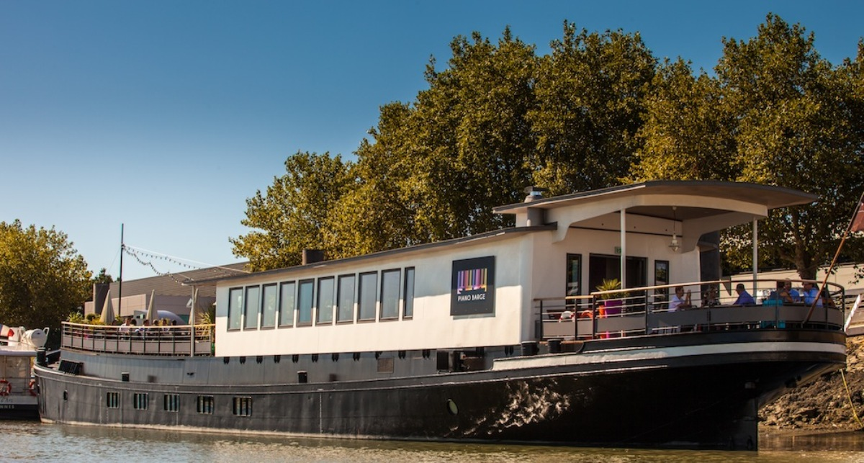
Meer informatie over het schip van nu via
Google Le Piano Barge Vannes

Slide 25
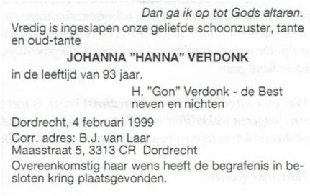
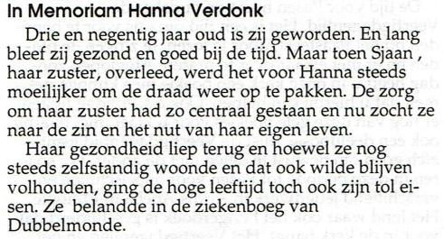

Slide 26
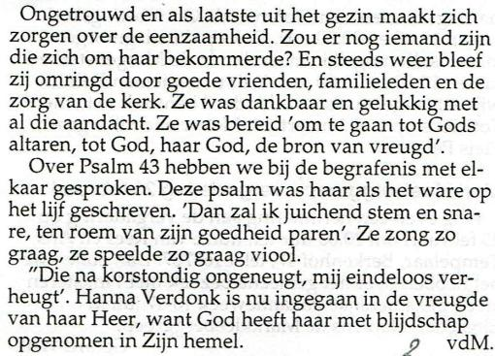

Slide 27
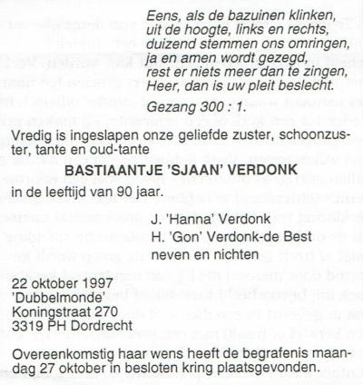
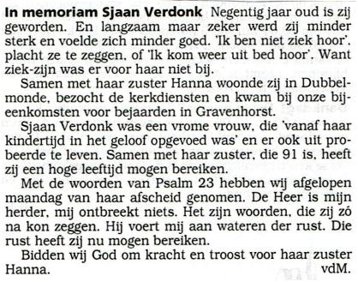

Slide 28
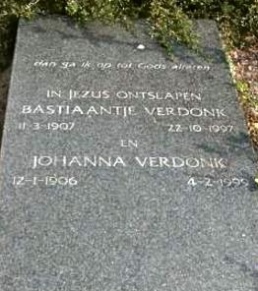

Slide 29
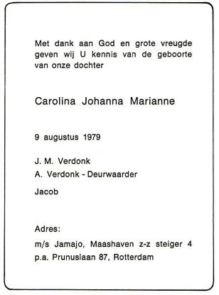

Slide 30
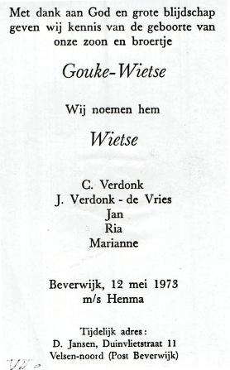

Slide 31
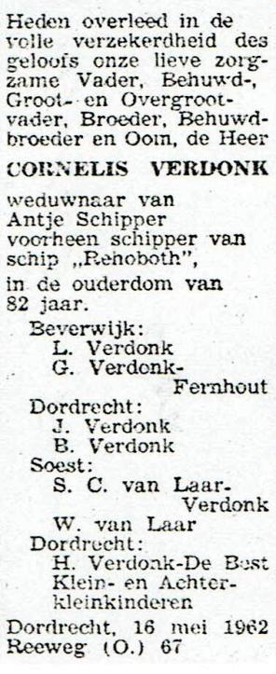
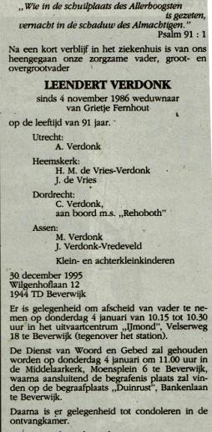

Slide 32
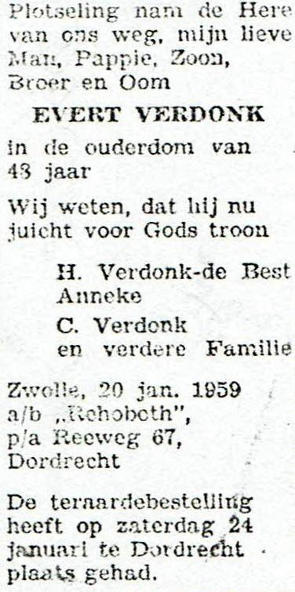

Slide 33
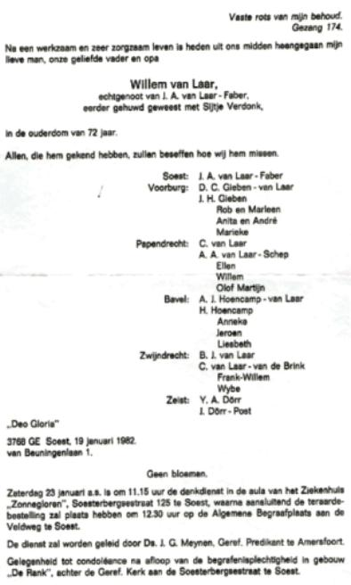

Slide 34
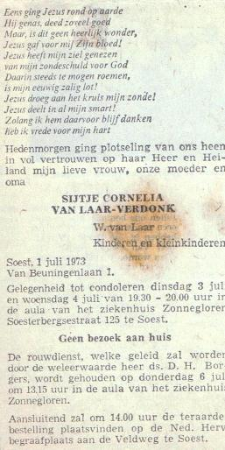

Slide 35
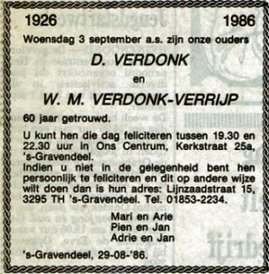

Slide 36
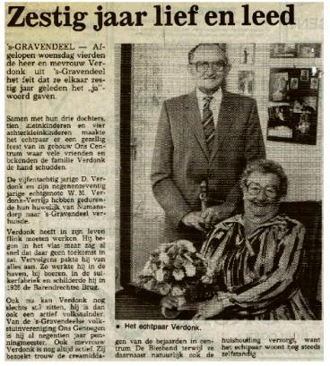

Slide 37
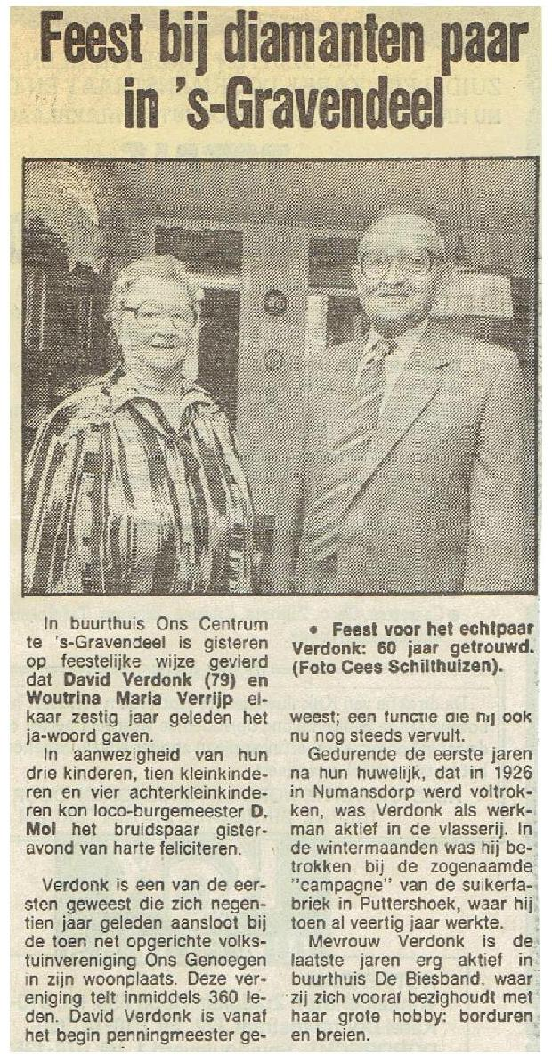

Slide 38
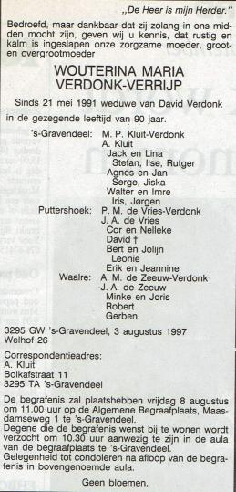
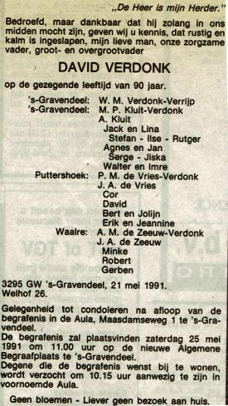

Slide 39
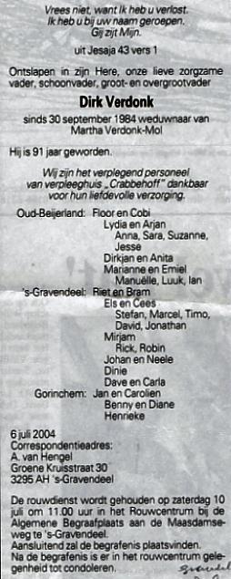
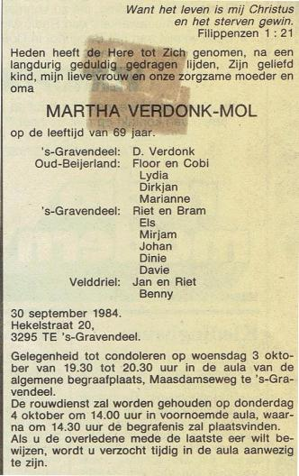

Slide 40
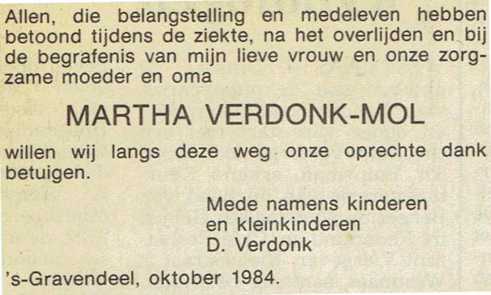

Slide 41
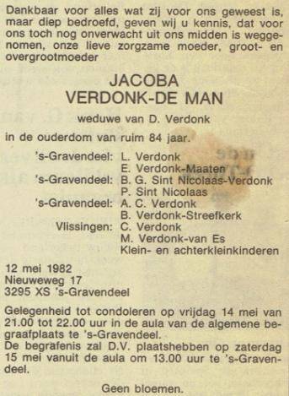

Slide 42
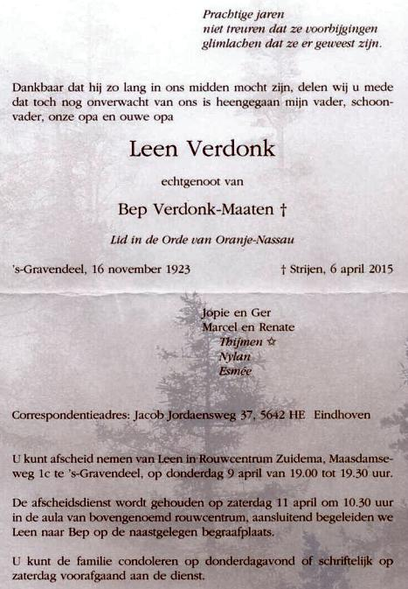

Slide 43
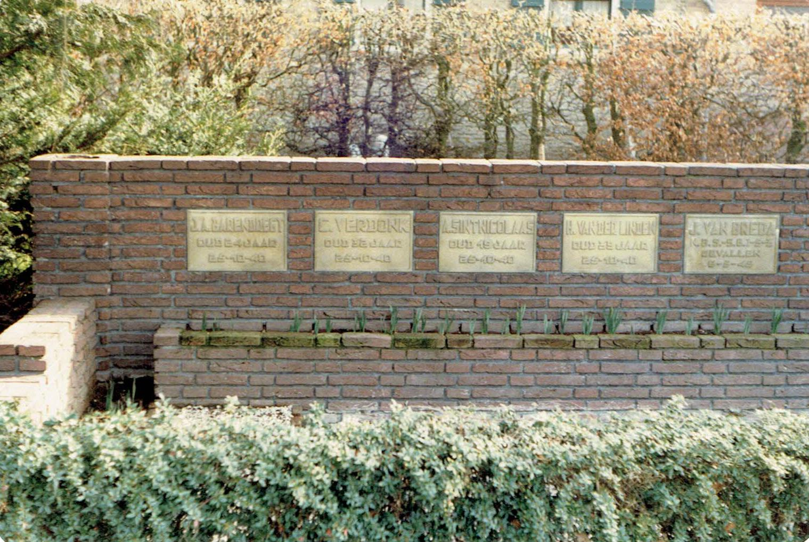

Slide 44
Zie Cornelis zijn naam op het monument

Slide 51
Pieter Verdonk 2-1-1914 en Cornelia van der Stelt 13-7-1917 trouwden 6-5-1939 Op deze foto 50 jr. getrouwd met hun zoon en twee dochters de partners daarvan met kleinkinderen. Zij woonden toen Kreekpad 5 te ‘s-Gravendeel.

Slide 61
Afscheid van Janny van Pelt-Verdonk als onderwijzeres van een basisschool te ‘s-Gravendeel. Janny ging in juli 2017 met pensioen

Slide 67
Omgekomen tijdens de watersnood in 1953: Marinus Verdonk
geb. 28-11-1925, overl 1-2-1953 en zijn zuster Maria Verdonk geb. 24-5-1910 overl. 1-2-1953, Zij verbleven in het zelfde huis met hun moeder Cornelia Brand geb. 6-12-1883, overl 1-2-1953 Brand. Drie kleinkinderen van 17, 11 en 1 jaar oud verbleven eveneens bij oma en zijn ook verdronken.

